Slide 1
Bases Biológicas de la Conducta Humana

Slide 2
El sistema nervioso

Slide 3
¿Qué es?
Es una red de tejidos de origen ectodérmico (capa celular externa donde se disponen las células primitivas o blasodérmicas del cuerpo humano) cuya unidad básica son las neuronas.

Slide 4
El sistema nervioso de los seres humanos se agrupa en distintos órganos, los cuales conforman estaciones por donde pasan las vías neurales. Así, con fines de estudio, se pueden agrupar estos órganos, según su ubicación, en dos partes: sistema nervioso central y sistema nervioso periférico.

Slide 5
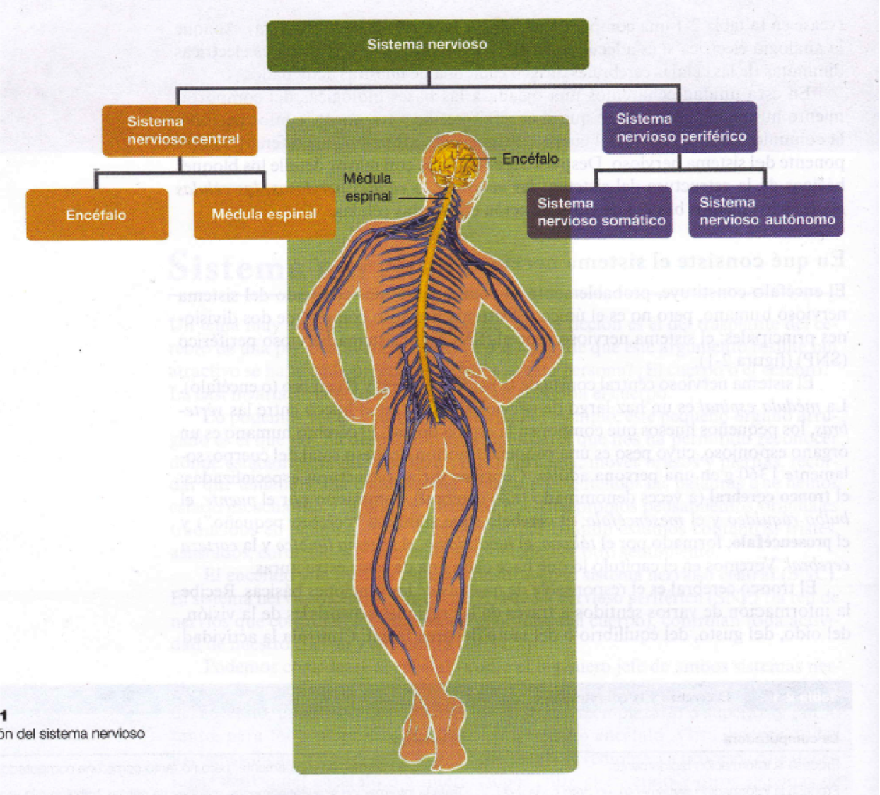
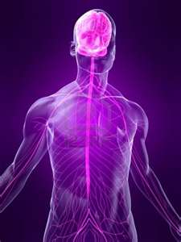
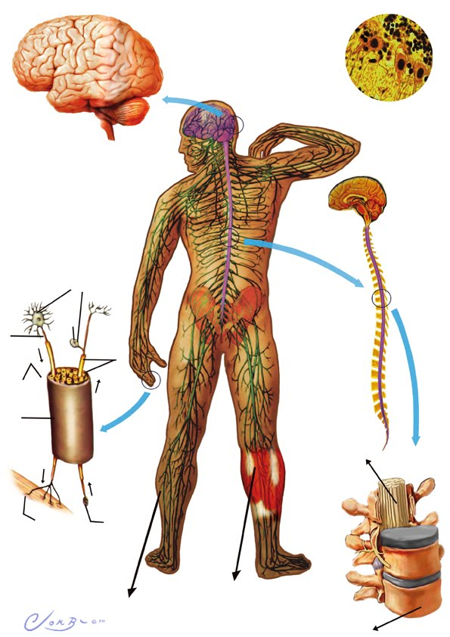

Slide 6
Función
Su principal función es la de captar y procesar rápidamente las señales ejerciendo control y coordinación sobre los demás órganos para lograr una oportuna y eficaz interacción con el medio ambiente cambiante.

Slide 7
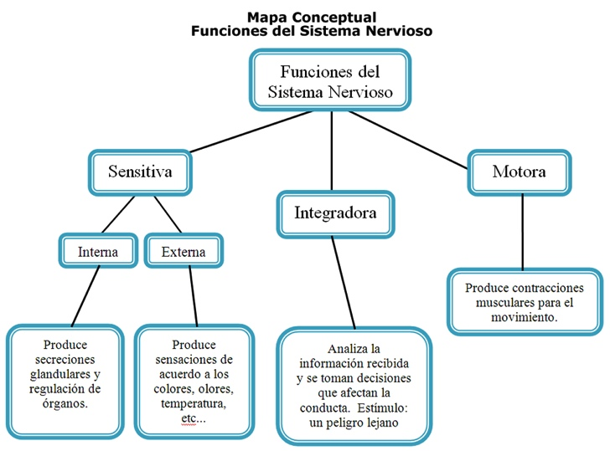

Slide 8
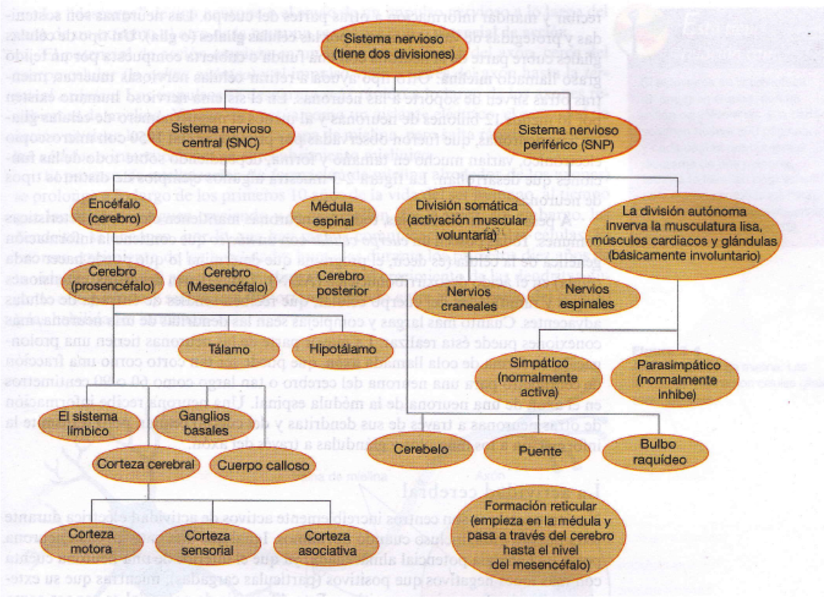

Slide 9
La Neurona: Unidad Básica del Sistema Nervioso

Slide 10
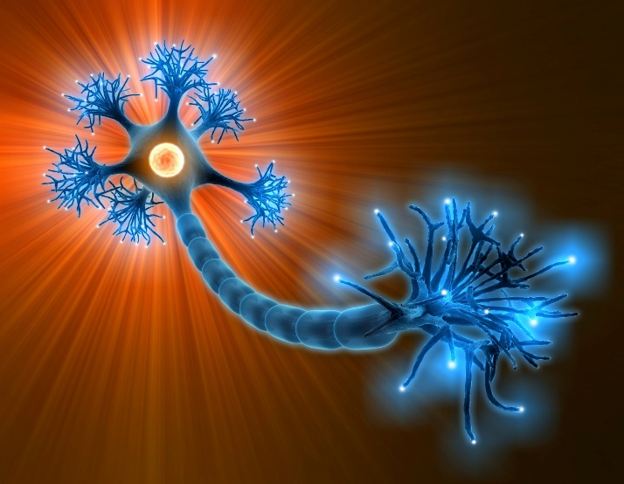
¿Qué son?
Las neuronas son células especializadas, cuya función es coordinar las acciones de los animales por medio de señales químicas y eléctricas enviadas de un extremo al otro del organismo.

Slide 11
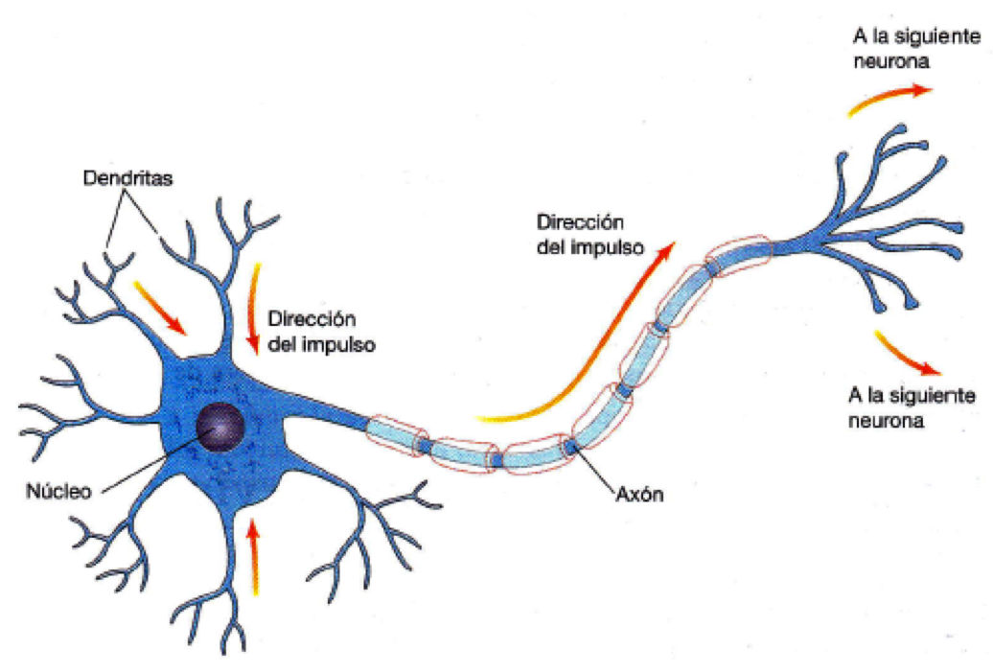

Slide 12
Neuronas: Los mensajeros
Existen cerca de 100 billones de neuronas (células nerviosas) en el cerebro humano.
Las neuronas presentan muchas de las mismas características de otras células:
Núcleo
Citoplasma
Membrana celular
Lo que hace a las neuronas únicas es su forma y su función.

Slide 13
Estructura de una neurona
Dendritas
Lleva la información al cuerpo celular de otras neuronas.
Cuerpo celular (Soma)
Contiene el núcleo.
Axón
Lleva información a la siguiente célula.
Vaina de mielina
Aísla el axón y acelera el impulso nervioso.

Slide 14
Tipos de neuronas
Neuronas sensitivas (aferentes): transmiten mensajes de los órganos sensitivos a la médula espinal o cerebro.
Interneuronas (neuronas de asociación): transmiten mensajes de una neurona a otra.
Neuronas motoras (eferentes): transmiten mensajes desde la médula espinal o cerebro hacia músculos y glándulas.

Slide 15
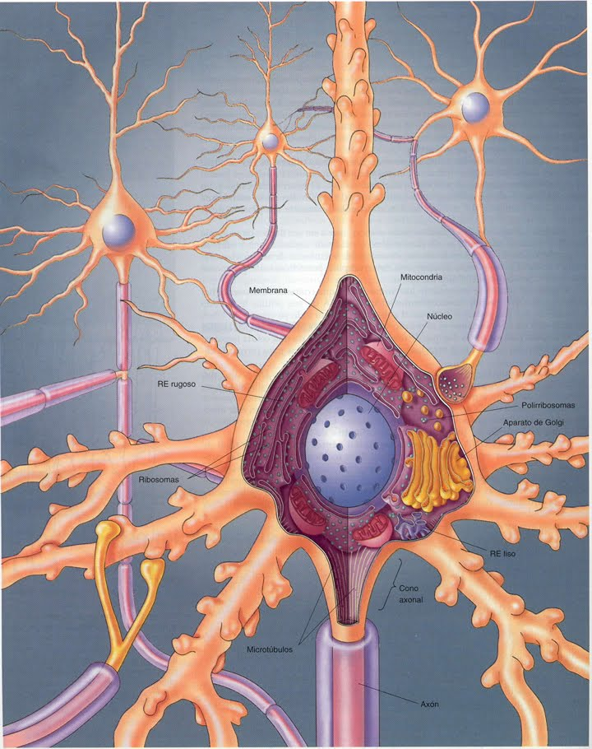
Tipos de neuronas

Slide 16
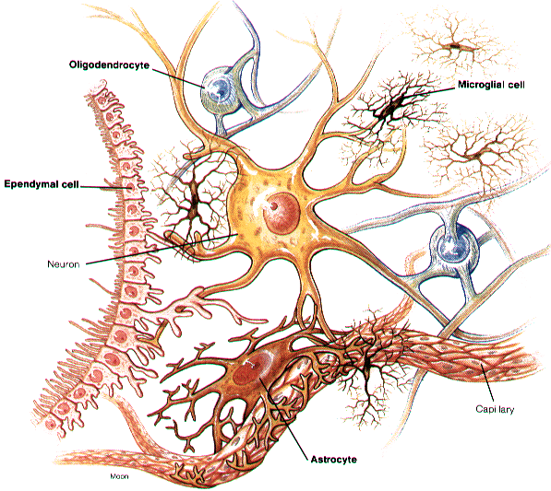
Células gliales o Glía
Mantienen a las neuronas en su lugar.
Les proporcionan alimento.
Eliminan los productos de desecho.
Forman la vaina de mielina que aísla y protege a las neuronas.
Impiden que las sustancias nocivas pasen del torrente sanguíneo al encéfalo.

Slide 17
Señales neuronales
Estas señales se propagan a través de propiedades de su membrana plasmática, pero en este caso está modificada para tener la capacidad de ser una membrana excitable en sentido unidireccional controlando el movimiento a través de ella de iones disueltos desde sus proximidades para generar lo que se conoce como potencial de acción.

Slide 18
El impulso nervioso
Iones: moléculas cargadas eléctricamente.
Potencial de reposo: es el estado de la neurona cuando no participa en un potencial de acción (se presentan más iones positivos fuera de la membrana celular y más iones negativos dentro de la célula).
Polarización: el interior de la neurona está cargado en forma negativa en relación con el exterior.

Slide 19
El impulso nervioso
Impulso nervioso (potencial de acción): es la transmisión que efectúa una célula nerviosa.
Umbral de excitación: es el nivel que debe exceder un impulso para que la neurona efectúe una transmisión.
Potencial nivelador: es un cambio en la carga eléctrica dentro de una área minúscula de la neurona.

Slide 20
El impulso nervioso
Potencial de Reposo
Potencial de Acción

Slide 21
El impulso nervioso
Período refractario absoluto: es el periodo posterior a la transmisión, cuando la neurona no volverá a transmitir, sin importar qué tan fuerte sea el mensaje recibido.
Período refractario relativo: es el periodo posterior a la transmisión, cuando la neurona volverá a transmitir sólo si el mensaje que recibe es más fuerte de lo normal.

Slide 22
Sinapsis
Por medio de sinapsis las neuronas se conectan entre sí, con los músculos, con glándulas y con pequeños vasos sanguíneos. Utilizan en la mayoría de los casos neurotransmisores enviando una gran variedad de señales dentro del tejido nervioso y con el resto de los tejidos, coordinando así múltiples funciones.

Slide 23
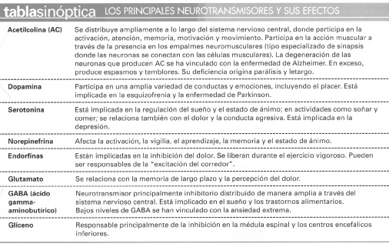

Slide 24
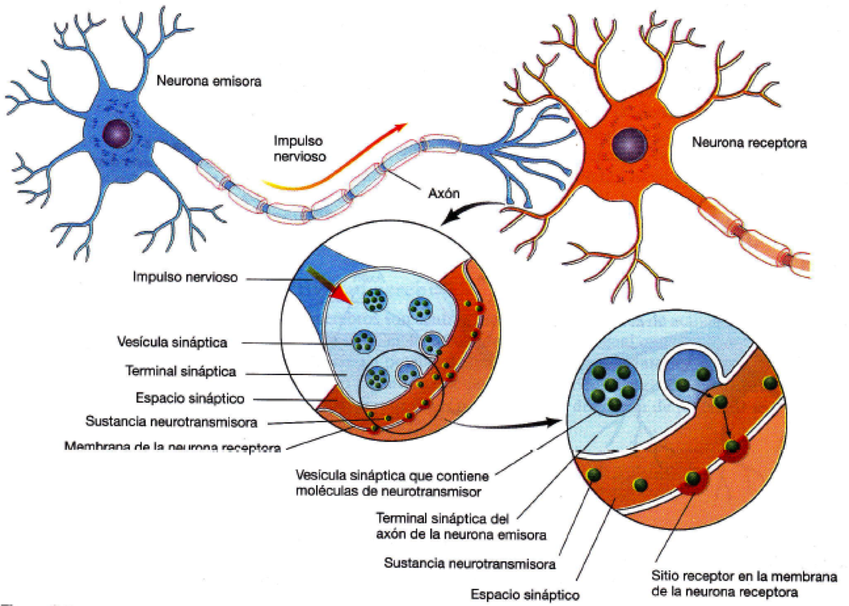

Slide 25
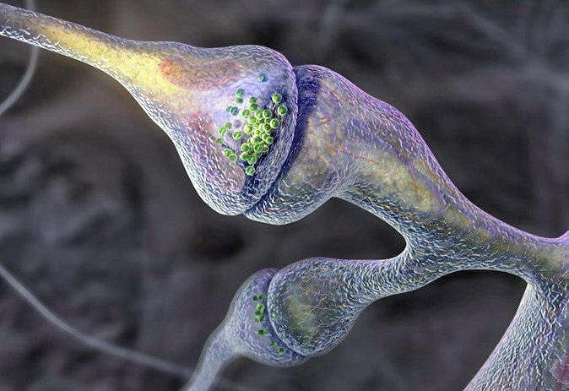

Slide 26
Sistema Nervioso Central

Slide 27
Sistema nervioso central
El sistema nervioso central está formado por el Encéfalo y la Médula espinal, se encuentra protegido por tres membranas, las meninges. En su interior existe un sistema de cavidades conocidas como ventrículos, por las cuales circula el líquido cefalorraquídeo.

Slide 29
Encéfalo
El encéfalo es la parte del sistema nervioso central que está protegida por los huesos del cráneo. Está formado por el cerebro, el cerebelo y el tronco del encéfalo.

Slide 30
El Cerebro es la parte más voluminosa. Está dividido en dos hemisferios, uno derecho y otro izquierdo, separados por la cisura interhemisférica y comunicados mediante el Cuerpo calloso. La superficie se denomina corteza cerebral y está formada por replegamientos denominados circunvoluciones constituidas de sustancia gris. Subyacente a la misma se encuentra la sustancia blanca. En zonas profundas existen áreas de sustancia gris conformando núcleos como el tálamo, el núcleo caudado o el hipotálamo.

Slide 31
EL CEREBRO
Pesa, aproximadamente, 1,5 kg.
El 80 % de él está formado por el encéfalo.
El encéfalo se compone de billones de células nerviosas
Características
físicas del
cerebro
Se divide en dos hemisferios.
El hemisferio derecho controla el lado
izquierdo del cuerpo y viceversa.
La corteza cerebral, constituye el 70 % del sistema nervioso

Slide 32
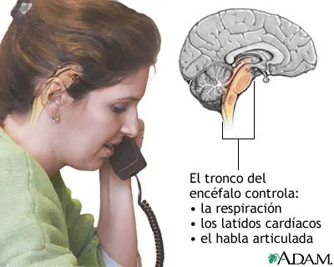
El Cerebelo está en la parte inferior y posterior del encéfalo, alojado en la fosa cerebral posterior junto al tronco del encéfalo.
El Tronco del encéfalo esta compuesto por el mesencéfalo, la protuberancia anular y el bulbo raquídeo. Conecta el cerebro con la médula espinal.

Slide 33
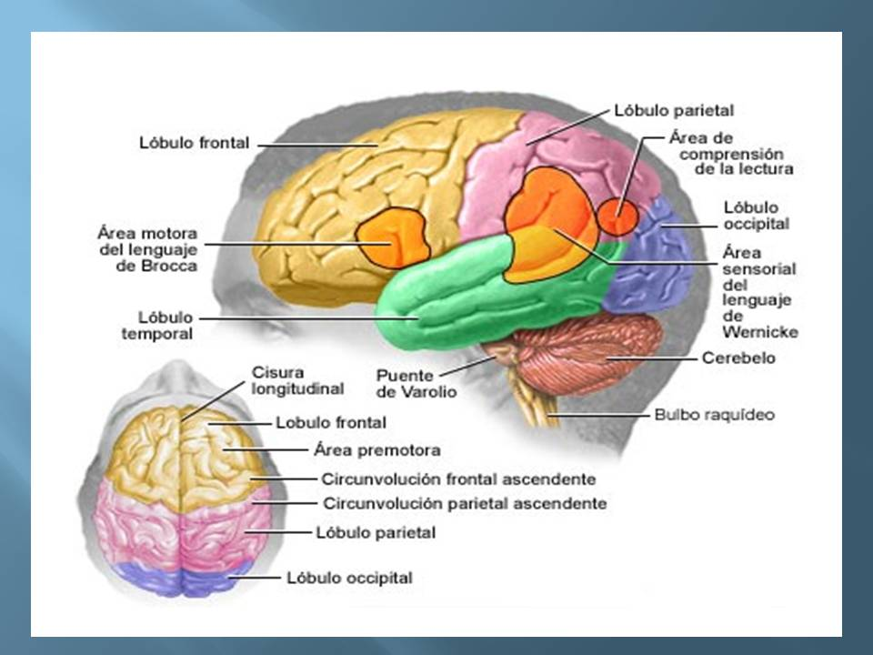

Slide 34
Médula espinal
La médula espinal es una prolongación del encéfalo, como si fuese un cordón que se extiende por el interior de la columna vertebral. En ella la sustancia gris se encuentra en el interior y la blanca en el exterior.

Slide 35
Sistema Nervioso Periférico

Slide 36
Sistema nervioso periférico
Sistema nervioso periférico está formado por los nervios, craneales y espinales, que emergen del sistema nervioso central y que recorren todo el cuerpo, conteniendo axones de vías neurales con distintas funciones y por los ganglios periféricos, que se encuentran en el trayecto de los nervios y que contienen cuerpos neuronales, los únicos fuera del sistema nervioso central.

Slide 37
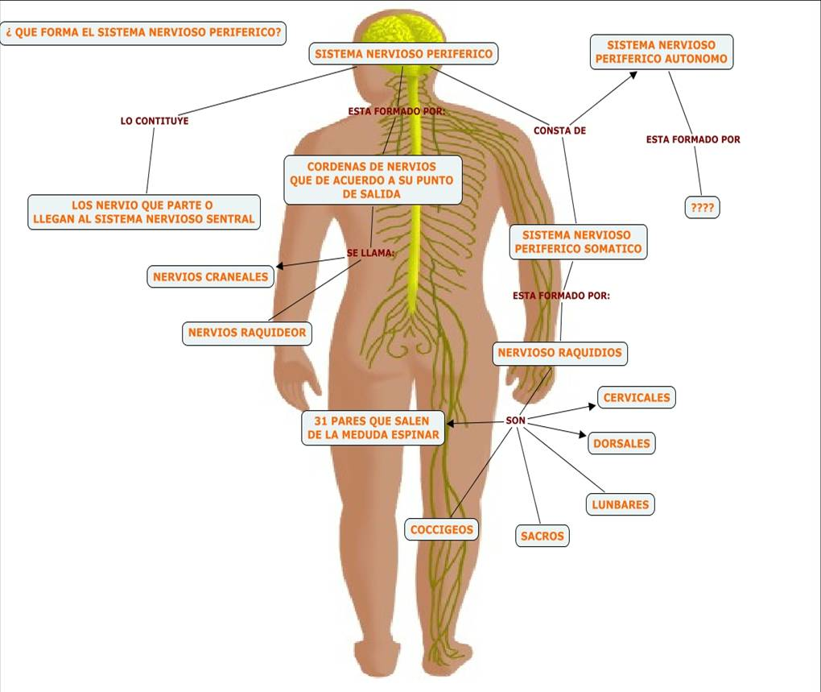

Slide 38
Nervios craneales
Los nervios craneales son 12 pares que envían información sensorial procedente del cuello y la cabeza hacia el sistema nervioso central. Reciben órdenes motoras para el control de la musculatura esquelética del cuello y la cabeza.

Slide 39
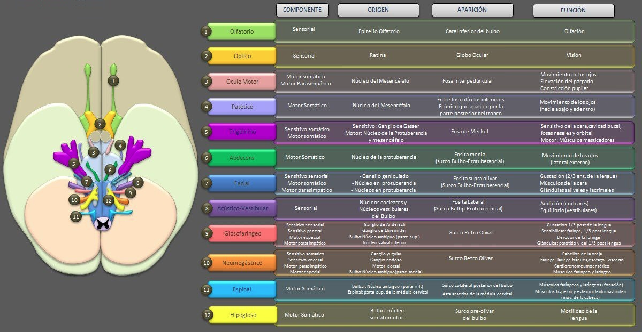

Slide 40
Estos tractos nerviosos son:
Par I. Nervio olfatorio.
Par II. Nervio óptico.
Par III. Nervio motor ocular común.
Par IV. Nervio patético.
Par V. Nervio trigémino.
Par VI. Nervio abducens externo.
Par VII. Nervio facial.
Par VIII. Nervio auditivo.
Par IX. Nervio glosofaríngeo.
Par X. Nervio neumogástrico o vago.
Par XI. Nervio espinal.
Par XII. Nervio hipogloso.

Slide 41
Nervios espinales
Los nervios espinales son 31 pares y se encargan de enviar información sensorial del tronco y las extremidades, de la posición, el estado de la musculatura y las articulaciones del tronco y las extremidades hacia el sistema nervioso central y, desde el mismo, reciben órdenes motoras para el control de la musculatura esquelética que se conducen por la médula espinal.

Slide 42
Estos tractos nerviosos son:
Ocho pares de nervios raquídeos cervicales.
Doce pares de nervios raquídeos torácicos.
Cinco pares de nervios raquídeos lumbares.
Cinco pares de nervios raquídeos sacros.
Un par de nervios raquídeos coccígeos.

